Slide 1
Kdo se s tem ukvarja? In kaj dela?
Primer: delo – delavec, delavka, delati, (delaven)
slikarstvo –
koncert –
peti –
umetnost –
gledališče –

Slide 2
Dopolnite
Predstavo gledajo …
Koncert poslušajo …
Seminarja se udeležijo …
Razstavo obiščejo …

Slide 3
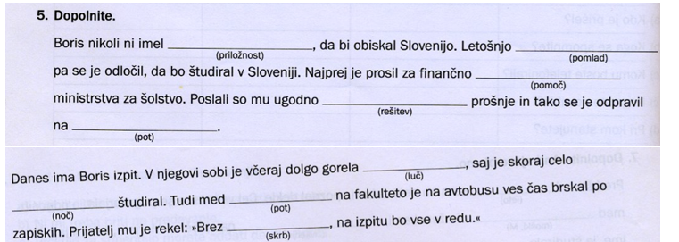
SBŽ 2, dz, str. 42-43

Slide 4
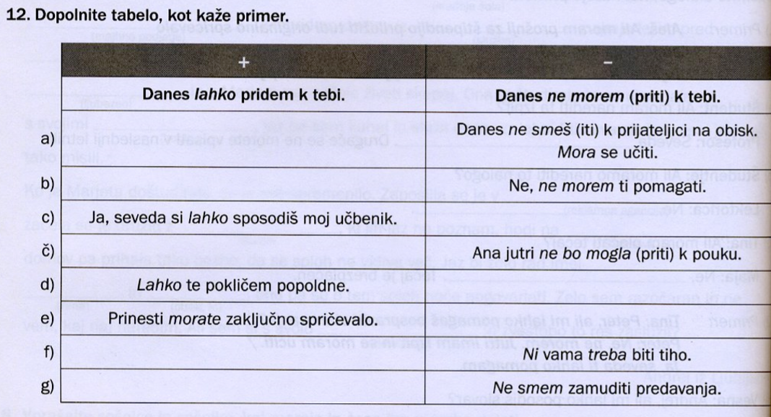
.
SBŽ 2, dz, str. 46

Slide 5
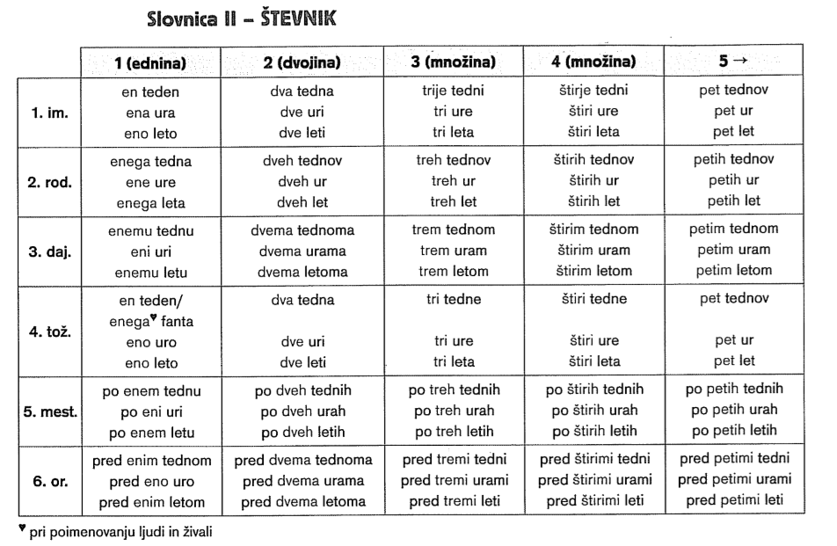
.
Naprej pa v slovenščini, str. 98

Slide 6
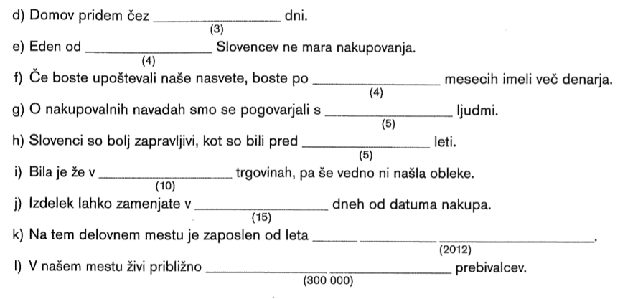
.
Naprej pa v slovenščini, str. 99

Slide 7
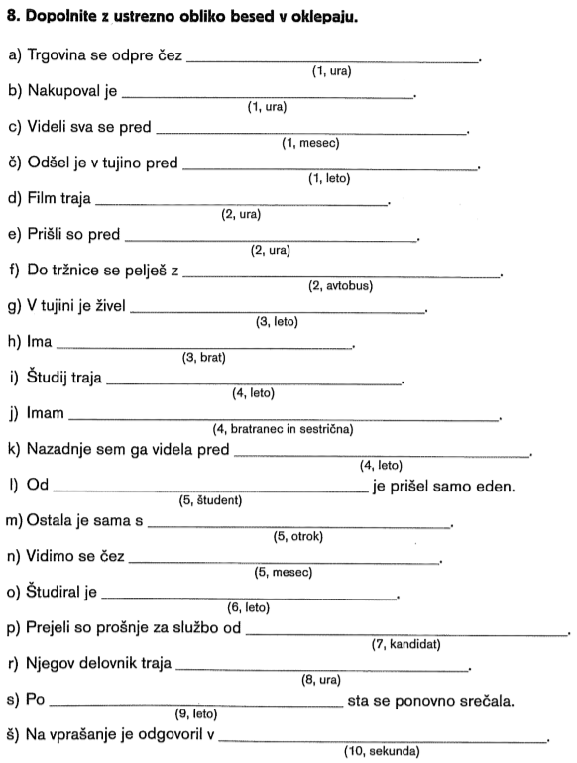
.
Naprej pa v slovenščini, str. 99

Slide 8
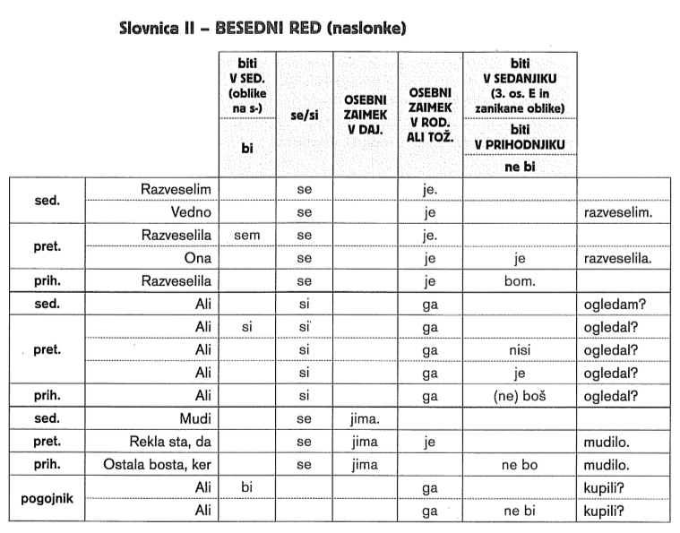
.
Naprej pa v slovenščini, str. 104

Slide 9
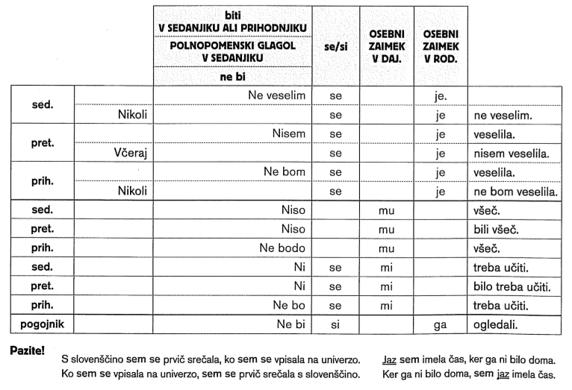
.
Naprej pa v slovenščini, str. 104

Slide 10
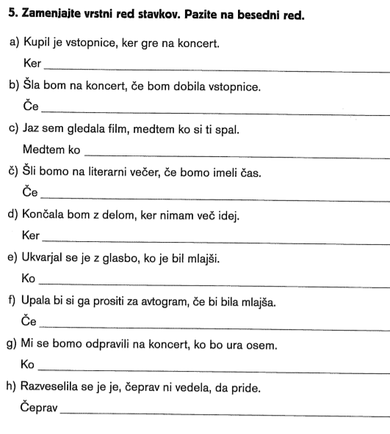
.
Naprej pa v slovenščini, str. 105

